Slide 1
第1章 绪论

Slide 2
主要内容
1.1 无线电通信发展简史
1.2 无线电信号传输原理
1.3 信号及其频谱

Slide 3
1.1 无线电通信发展简史
无线电发展史上的一些重大事件
  1864年，[英]麦克斯韦（Maxwell），《电磁场的动力理论》，理论上证明电磁波的存在
  1887年，[德]赫兹（Hertz），实验证明电磁波的客观存在
  1895年，[意]马可尼（Marconi），首次利用电磁波进行通信获得成功，1901年首次完成了横渡大西洋的通信
  1904年，弗莱明（Fleming）发明电子二极管，进入无线电电子学时代
  1907年，福雷斯特（Forest）发明电子三极管，是电子技术发展史上第一个重要里程碑
  1948年 肖克莱（Shockley）等人发明晶体三极管，是电子技术发展史上第二个重要里程碑
  20世纪60年代，集成电路的出现，是电子技术发展史上第三个重要里程碑
  个人手机，智能终端，手机霸主诺基亚等销声匿迹

Slide 4
新操作系统智能手机崛起 诺基亚手机巨人倒下
自1996年以来，诺基亚连续14年占据手机市场份额第一。当诺基亚现任CEO约玛·奥利拉在记者招待会上公布同意微软收购时最后说了一句话：我们并没有做错什么，但不知为什么，我们输了。说完，连同他在内的几十名诺基亚高管不禁落泪。2016年诺基亚智能手机回归。
华为5G技术震撼世界， 5G意味着“万物互联”，如智慧城市解决方案，包括智能电网、智慧交通和智能安防。
2019年下半年展开5G网络商用部署。
通信设备商 华为、中兴、诺基亚、爱立信
运营商 中国联通、中国电信、 中国移动、中国广电

Slide 5
1.2 无线电信号传输原理
1.2.1 传输信号的基本方法
1.2.2 无线电信号的发送
1.2.3 无线电信号的接收
1.2.4 传输信道

Slide 6
1.2.1 传输信号的基本方法
早期简单的有线传输
  有线电话：传声器将声波转换成包含相同频谱成分的电波（电流或电压），电波经过导线传播，扬声器将电波还原成声波。
  有线电报：通过电流导通与否、导通时间的长短来传递。
无线传输
麦克斯韦的理论和赫兹的实验证明：电能不仅可以沿导线传输而且可以在空间以电磁波形式传播。
  载波（Carrier）
导体如载有高频信号，可以以电磁波向空间辐射。高频信号称为载波信号，简称载波。这种频率称为载波频率或射频（Radio Frequency，RF）。

Slide 7
1.2.1 传输信号的基本方法（续1）
通信系统框图
  信源
  信息的来源。如：声音、图像、温度等。信源通常是一些自然现象中的物理量。
  信宿
  可以接受信息的设备、仪器和其它。
  输入变换器
  将信源信息变换成相应的电信号，这种电信号通常称为“基带信号”。
  输出变换器
  将接收设备输出的信号变换为人们所容易识别的信息。
信源
输入
变换器
发送
设备
接收
设备
输出
变换器
信宿
信道
传声器
摄像机
温度传感器
电信号

Slide 8
1.2.1 传输信号的基本方法（续2）
  发送设备
  将基带信号变换为适合在不同信道传输的信号并发送出去。它完成对基带信号的处理，通常包括对基带信号放大、滤波、振荡、调制、 输出等。
  接收设备
  它将信道传送来的信号还原出原发送端的基带信号。通常包括输入电路、混频、解调、放大等。
  信道
  信号传输的途径，是发送设备和接受设备之间的传输媒介。
  有线信道：双绞线、同轴电缆、光纤等。
  无线信道：自由空间。
信源
输入
变换器
发送
设备
接收
设备
输出
变换器
信宿
信道

Slide 9
1.2.1 传输信号的基本方法（续3）
  信号传输方式
  基带传输
  载波传输
广义的调制传输
将基带信号直接发送至信道。该方式通常使用有线信道，如电话电缆传输音频基带信号。对于数字基带信号可以通过时分复用进行多路基带传输，而对模拟基带信号则无法直接进行多路基带传输，只能通过载波传输实现多路复用（频分复用），或先对其数字化，然后通过时分复用。
狭义的调制传输
将基带信号加载于高频载波信号之上（调制），然后通过信道传输。载波传输可以使用有线信道（如闭路电视系统），也可以使用无线信道（如移动通信系统）。

Slide 10
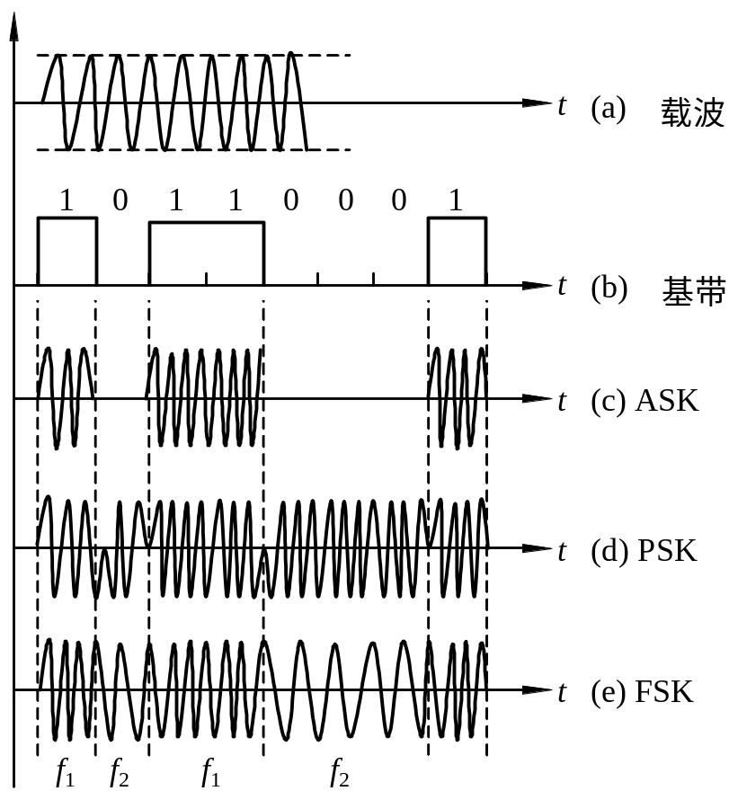
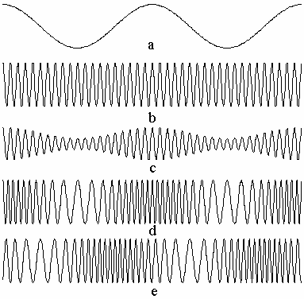
1.2.2 无线电信号的发送
如何用基带信号去控制载波信号（调制），使之包含信息以及如何对已调信号做适当处理（如高频功率放大），使之适合于发送的问题。
几个概念
  基带信号（调制信号）
  载波（信号）
  已调波（信号）
表现消息的电信号，如图像、话音和数据等等。
尚未受调制的单一频率的正弦波信号。
受消息调制的高频信号，如调幅波、调频波等等。
a基带信号 b载波 c调幅波 d调频波 e调相波

Slide 11
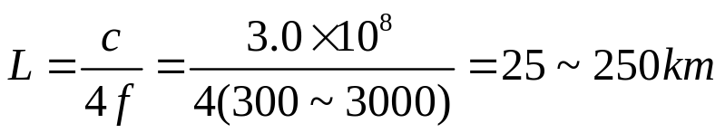
1.2.2 无线电信号的发送（续1）
调制（Modulation）
  概念（狭义）
  调制的作用
    信号便于在信道中传输
    由天线和电磁波理论的研究表明，用于无线发送的天线的长度L至少应为电磁信号波长λ的四分之一。
    语音信号基本频率范围为：300~3000Hz，则天线长度至少应为
    实现信道多路复用
    不同基带信号的频率范围可能相互重叠，在同一个信道中，接收机将无法区分各个信号。
用需传输的基带信号去控制高频载波信号的过程。

Slide 12

1.2.2 无线电信号的发送（续2）
  分类
  连续波（Continuous Wave，CW）调制
  基带信号为模拟信号时：
    振幅调制（调幅，Amplitude Modulation，AM）
    频率调制（调频，Frequency Modulation，FM）
    相位调制（调相，Phase Modulation，PM）
  基带信号为数字信号时（调制又常称为键控）：
    振幅键控（Amplitude Shift Keying，ASK）
    频率键控（Frequency Shift Keying，FSK）
    相位键控（Phase Shift Keying，PSK）
  脉冲波调制
    调制的对象是脉冲信号而非连续的正弦波，通过对其振幅、宽度、频率和位置/相位改变分别可实现脉冲振幅调制（Pulse Amplitude Modulation，PAM）、脉冲宽度调制（Pulse Width/Duration Modulation，PW/DM）、脉冲频率调制（Pulse Frequency Modulation，PFM）和脉冲位置/相位调制（Pulse Position/Phase Modulation，PPM）。

Slide 13

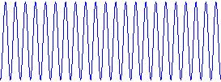
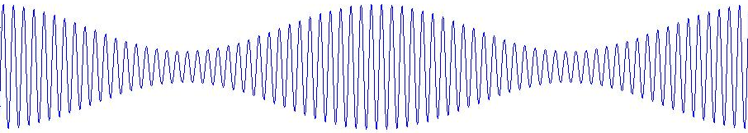
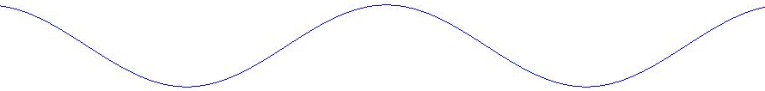
1.2.2 无线电信号的发送（续3）
典型发送设备框图
以调幅发送设备为例子。
振荡器
缓冲级
倍频器
放大级
调制器
高频
功放
低频
放大
低频
功放

Slide 14
1.2.2 无线电信号的发送（续4）
发送设备单元电路说明
  振荡器
  产生高频载波信号，它决定了发射台的载波频率（中心频率）。一般对发射台载波频率的稳定度要求较高，所以，多用石英晶体振荡器。
  缓冲级
  隔离负载对主振荡器的影响，提高频率稳定度。
  倍频器
  由于石英晶体的频率不太高，所以一般用倍频的方法来获得发射机需要的载波频率。
  放大级
  一般倍频器的输出信号较弱，不足以推动调制器，所以，通常在调制器前加有放大级，增加载波信号的幅值和功率。

Slide 15
1.2.2 无线电信号的发送（续5）
  低频放大
  放大话筒输出的微弱信号。
  低频功放
  推动调制器需要一定功率，故用低频功放。
  调制器
  完成基带信号（调制信号）对高频载波信号的调制，产生已调波。
  高频功放
  为了满足电台覆盖范围的需要，发射机必须发射出一定的高频功率。

Slide 16
1.2.3 无线电信号的接收
如何对接收到的已调信号做适当处理（如小信号放大、变频等），以及如何从中恢复出基带信号（解调）的问题。
典型接收设备框图
以超外差式调幅接收设备为例子。

Slide 17
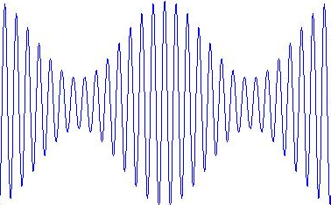
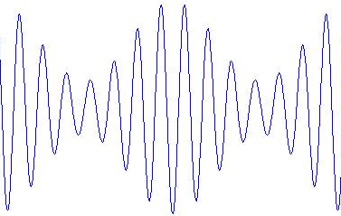
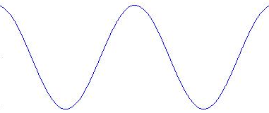
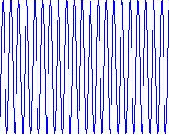
1.2.3 无线电信号的接收（续1）
输入
回路
高频
放大
混频器
中频
放大
解调器
低频
放大
本地
振荡器
自动
增益
控制
变频器

Slide 18
1.2.3 无线电信号的接收（续2）
接收设备单元电路说明
  输入回路
  自由空间的电磁信号很多，由输入回路来选择需要的已调波信号。如：收音机的调台旋钮、电视机的频道开关，就是通过改变输入回路的参数来选择需要的电台信号。
  高频放大
  天线回路（输入回路）输出的信号是非常微弱的信号，为了提高信号的信噪比和混频效果，在较高级的接收设备中通常加一级高频放大，普通的收音机一般没有高频放大。
  本地振荡器
  它的振荡频率与输入回路谐振频率同步改变。这里之所以叫做“本地振荡器”，是与发射端的高频载波振荡器相对而言的，有时也叫做“本机振荡器”。

Slide 19





1.2.3 无线电信号的接收（续3）
  混频器
  中频放大器
  由天线接收到的高频调幅信号大约为mV级甚至是μV级，而解调器正常工作所需的电压约在0.5V~1V，所以，中频放大器必须具有很高的增益。
混频器将接收到的高频调幅波信号（载波频率 ）和本机振荡器输出的高频等幅信号（频率为 ）进行频率变换，产生一个新的固定频率的中频调幅信号，该中频调幅信号的幅度变化规律和接收到的高频调幅信号的幅度变化规律完全一样。并且，中频频率（ ）一般远远低于接收信号的载波频率，即
或
  这里之所以用混频器将接收的调幅信号变换到载波频率为 的固定频率的中频调幅信号，是因为要设计出灵敏度很高、选择性很好的、中心频率可变的高频放大器是非常困难的。为解决这个问题，目前普遍采用超外差电路。

Slide 20
1.2.3 无线电信号的接收（续3）
  解调（检波）
  对中频调幅信号进行解调，输出发射端原基带信号（调制信号）。
  低频放大
  对检波器输出的原调制信号进行电压和功率放大，以推动信息接收设备（如：扬声器）。
  自动增益控制
  由于无线电磁信号在信道传输过程中会受到各种各样的影响，使得接收的信号忽强忽弱，该控制可减小这种影响。

Slide 21
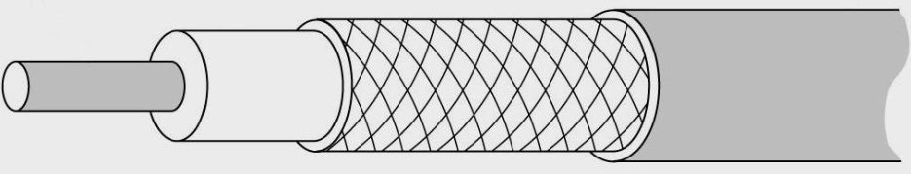
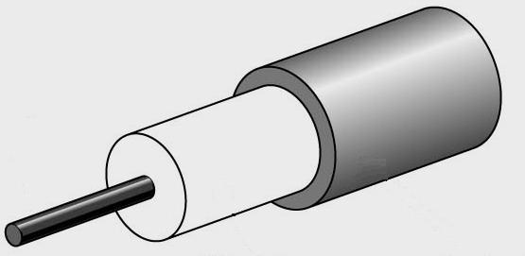
1.2.4 传输信道
有线信道
  双绞线（Twisted Pair）
  同轴电缆（Coaxial Cable）
  光纤（Fiber）
无线信道
  传输媒介为自由空间，主要是利用自由空间的电磁特性来传播电磁波信号。

Slide 22
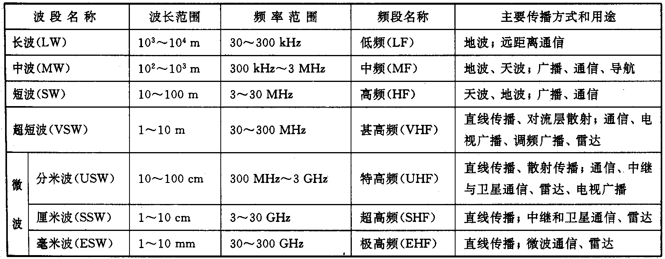

1.2.4 传输信道（续1）
  无线电波的波/频段划分表

Slide 23
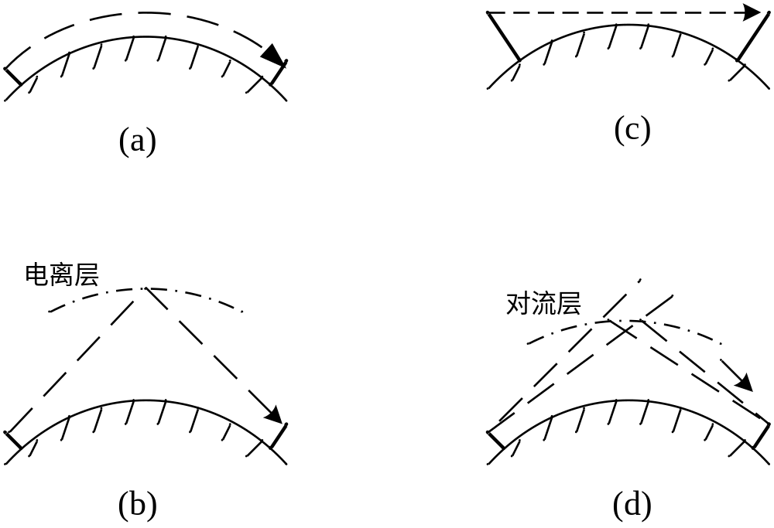
1.2.4 传输信道（续2）
  传播方式
(a) 地波传播 (b) 天波传播 (c) 视距传播 (d) 散射传播

Slide 24
1.2.4 传输信道（续3）
    地波传播
    沿地面传播；
    频率越高其在地表的损耗就越大，一般适用于长波和超长波；
    地表的导电性能在短时间内较稳定，传播特性比较稳定可靠的。
    天波传播（电离层反射和折射传播）
    经距地面100~500km的电离层反射和折射后传到接收地点；
    由于惯性关系，频率越高，电子和离子的振荡幅度就越小，因而它们吸收的能量也就越小。从这一点来看，利用电离层通信宜采用较高的频率，但当频率超过一定值以后，电磁波会穿透电离层。一般适用于短波传播；
    不稳定，电离层随昼夜、季节和气候变化。

Slide 25
1.2.4 传输信道（续4）
    视距传播（直线传播）
    进入超短波波段后，地波传播衰减极大，天波传播又会穿透电离层，这时只能采用视距传播方式；
    较稳定，但传送距离近。
    散射传播
    由于对流层（或电离层）的散射作用，电磁波能够被传播到大大超过视距距离的地方；
    已成为超短波以至微波波段远距离传输的一个有力手段。

Slide 26


1.3 信号及其频谱
简单介绍一些信号与频谱的基本概念，详细内容参考《信号与系统》。
数学表达式
波形表达式
如余弦波

Slide 27
1.3 信号及其频谱（续1）
频域表示法
根据傅立叶变换的基本原理，任何一个函数都可以用傅立叶级数展开。如果把信号看成一个函数，这就为我们研究信号提供了一新的方法。通过研究信号的频谱我们可以突出在信号传输中存在的主要问题，如信号的频谱变化规律，信号的能量分布……。
由于任何复杂的信号，都可分解为许多不同频率的正弦信号之和，因此，所谓“频谱”即是指组成信号的各正弦分量按频率分布的情况。为了更直观地了解信号的频率组成和特点，我们通常采用作图的方法来表示频谱。用频率 f 作横坐标，用信号的各正弦分量的相对振幅作纵坐标，通常称之为频谱图。

Slide 28
1.3 信号及其频谱（续2）
如一般语音信号的频谱示意图：
可以看到语音信号的频谱是连续的，其主要能量集中在1000Hz~3000左右，能量主要分布在300Hz~3400Hz之间。
电压
f/Hz
300
3400

Slide 29
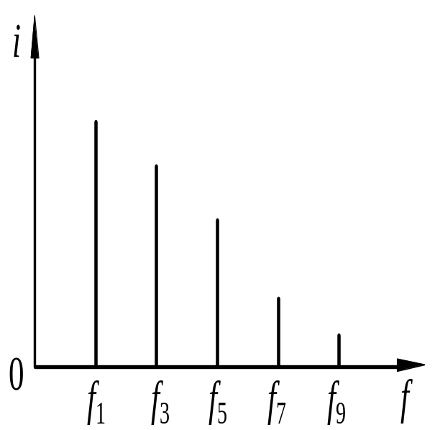
1.3 信号及其频谱（续3）
又如脉冲信号的频谱：
f1表示脉冲重复频率，也就是基波频率。f3、 f5 、f7…分别表示三、五、七次谐波，在f轴的0点，表示直流分量，这条谱线的长度表示脉冲直流分量（即平衡值）的大小。高次谐波的谱线可以分布到很高的频率，但其幅度已相当小。

Slide 30

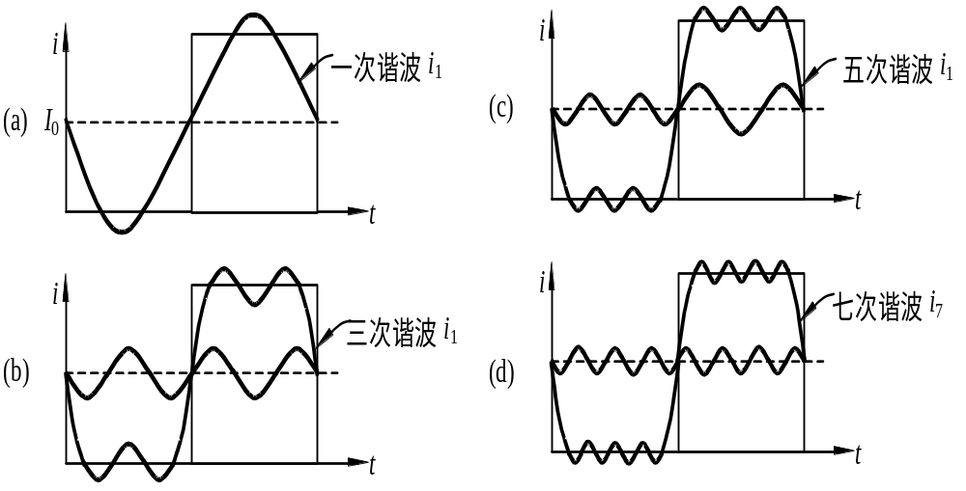
1.3 信号及其频谱（续4）
方波的分解：

